Slide 1
Wiskunde 3Tl
Hoofdstuk 6: Verbanden

Slide 2


Wiskunde leer je door:

Slide 3
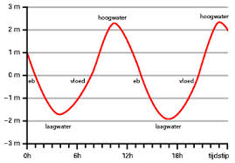
6.1 Periodieke verbanden
Grafiek met tijd
Om de zoveel tijd een herhaling (bijv. eb en vloed)
Herhaling = periode

Slide 4
6.1 Periodieke verbanden
Maximum
Minimum
Periode
Grafiek aflezen

Slide 5
6.1 Periodieke verbanden
Evenwichtsstand: midden tussen het hoogste en laagste punt.
Amplitude: afstand tussen evenwichtsstand en hoogste (of laagste) punt.

Slide 6
6.1 Periodieke verbanden
Frequentie: hoe vaak komt de periode voor in een tijdsbestek ( minuten, uren, dagen, jaren…)
Periode van eb-vloed = 12u. Frequentie is 2x per dag.

Slide 7


6.2 kwadratische verbanden
De hoogte van een bal is afhankelijk van hoe ver hij onderweg is.

Slide 8
6.2 kwadratische verbanden
Woordformule: hoogte = 6 x afstand – afstand²
Kwadratische formule (“afstand²”)
hoogte = 6a – a²
Als je de afstand weet kan je de hoogte van de bal berekenen.

Slide 9
6.2 formules en parabolen
hoogte = 6a – a²
Tabel
Welke hoogte heeft de bal als hij 1 meter ver is?
hoogte = 6 x 1 – 1²
hoogte = 5
afstand | 1 | 2 | 3 | 4 | 5 | 6
hoogte
Rekenregels!

Slide 10
6.2 kwadratische verbanden
hoogte = 6a – a²
Welke hoogte heeft de bal als hij 2 meter ver is?
hoogte = 6 x 2 – 2²
hoogte = 8
afstand | 1 | 2 | 3 | 4 | 5 | 6
hoogte | 5
8
9
8
5
0
Rekenregels!

Slide 11
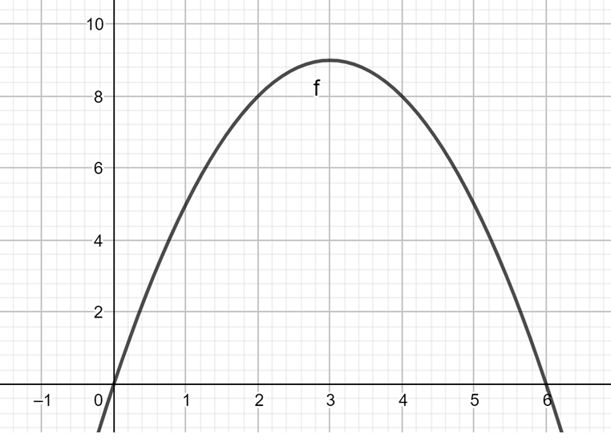
6.2 kwadratische verbanden
hoogte = 6a – a²
Grafiek
afstand | 1 | 2 | 3 | 4 | 5 | 6
hoogte | 5
8
9
8
5
0

Slide 12
Kwadraten van negatieve getallen
Stel y = 1 + x²
Dan zou zo de tabel moeten zijn:
Zet een negatief getal tussen haakjes in je rekenmachine bij kwadraten!
X | -2 | -1 | 0 | 1 | 2
X | -2 | -1 | 0 | 1 | 2
Y | 5 | 2 | 1 | 2 | 5

Slide 13
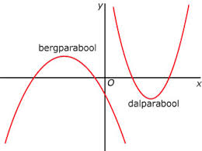
Kwadratische formule
Uit de formule kan aflezen wat de vorm van de grafiek zal zijn.
Kijk naar het getal dat vóór het kwadraat staat.
y = 2 +5x²
+5
a = -3b² + 6
-3

Slide 14
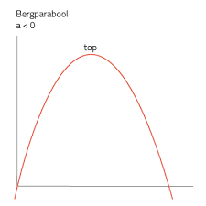

Berg-parabool
In de formule staat een negatief voor het kwadraat:

Slide 15
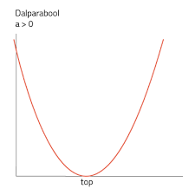

Dal-parabool
In de formule staat een positief voor het kwadraat:

Slide 16
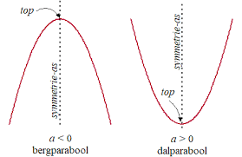
Symmetrieas in parabool
In een parabool kan je de symmetrieas tekenen. Door het hoogste/laagste punt.

Slide 17
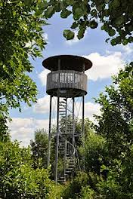
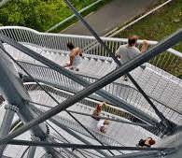
6.4 wortelVerbanden
Hoe hoger je staat, hoe verder je kan kijken

Slide 18
6.4 wortelVerbanden
Woordformule: kijkafstand = 2,5 x √ 2 x hoogte
Wortelformule (“√2 x hoogte”)
kijkafstand = 2,5 x √ 2h
Als je de hoogte weet kan berekenen hoe ver je kan kijken.

Slide 19
6.4 wortelVerbanden
Woordformule: kijkafstand = 2,5 x √ 2 x hoogte
Wortelformule (“√2 x hoogte”)
kijkafstand = 2,5 x √ 2h
Als je de hoogte weet kan berekenen hoe ver je kan kijken.

Slide 20
6.4 wortelVerbanden
kijkafstand = 2,5 x √ 2h
Tabel
Hoe ver kan je kijken als je op 1m hoogte staat?
Kijkaf. = 2,5 x √ 2 x 1
Kijkaf. = 3,5
Hoogte | 1 | 2 | 3 | 4 | 5 | 6
Afstand
3,5
Rekenregels!

Slide 21
6.4 wortelVerbanden
kijkafstand = 2,5 x √ 2h
Hoe ver kan je kijken als je op 2m hoogte staat?
Kijkaf. = 2,5 x √ 2 x 2
Kijkaf. = 5
Hoogte | 1 | 2 | 3 | 4 | 5 | 6
Afstand | 3,5
5
6,1
7,1
7,9
8,7
Rekenregels!

Slide 22
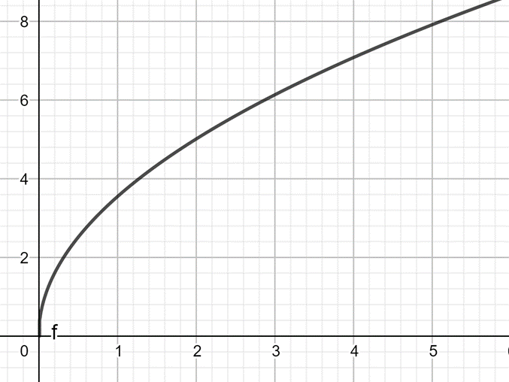
6.4 wortelVerbanden
kijkafstand = 2,5 x √ 2h
Grafiek
Hoogte | 1 | 2 | 3 | 4 | 5 | 6
Afstand | 3,5
5
6,1
7,1
7,9
8,7

Slide 23
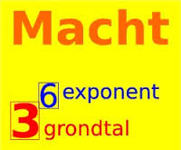
6.5 Machtsverbanden
Wiskunde = zo kort mogelijk opschrijven.
Bijvoorbeeld: 3 x 3 x 3 x 3 x 3 x 3
Gaat snel fout. Dus:

Slide 24
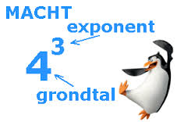
6.5 Machtsverbanden
Wiskunde = zo kort mogelijk opschrijven.
Bijvoorbeeld: 4 x 4 x 4
Gaat snel fout. Dus:

Slide 25

6.5 Machtsverbanden
Machtsverheffen is het grondtal een aantal keer met zichzelf vermenigvuldigen.
“Wat is 2 tot de macht 5”
Met behulp van rekenmachine

Slide 26
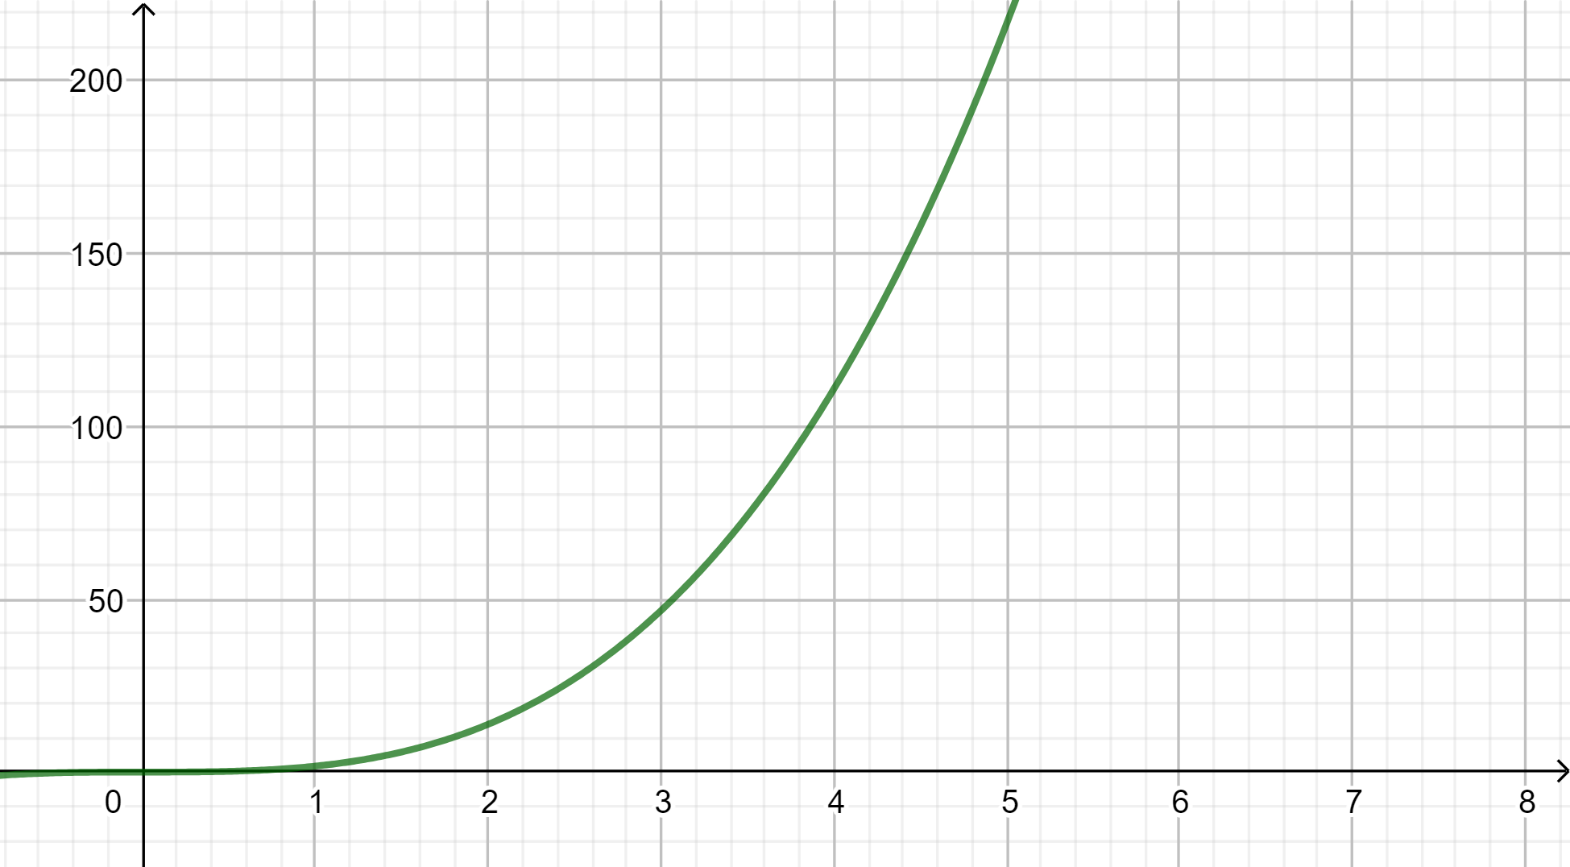
6.5 machtsverbanden
Inhoud in cm³ = 1,732a³
I (schrijf je antwoord op in cm³) = 1,732a³
^{Tabel}
Grafiek
a | 1 | 2 | 3 | 4 | 5
I
a | 1 | 2 | 3 | 4 | 5
I | 1,7 | 13,9 | 46,8 | 110,8 | 216,5

Slide 27
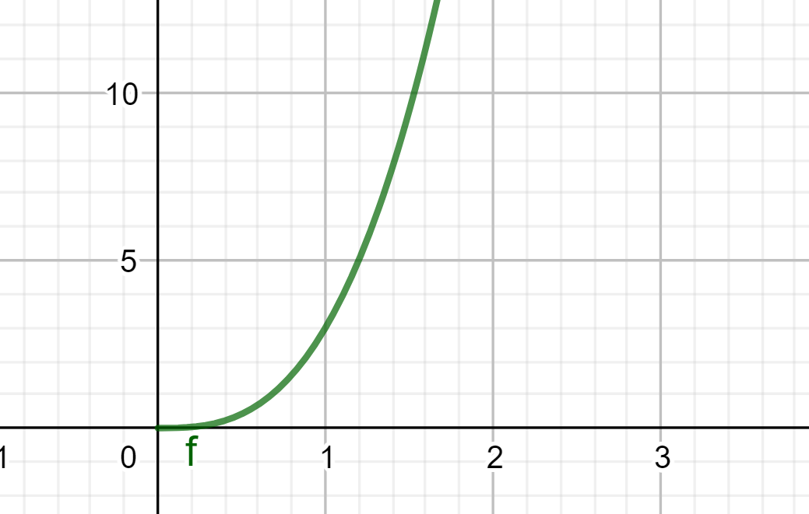
6.5 machtsverbanden
aantal zieken = 3t^{2,84}
^{Tabel}
Grafiek
t | 0 | 1 | 2 | 3 | 4
a
t | 0 | 1 | 2 | 3 | 4
a | 0 | 3 | 21,48 | 67,94 | 153,80

Slide 28
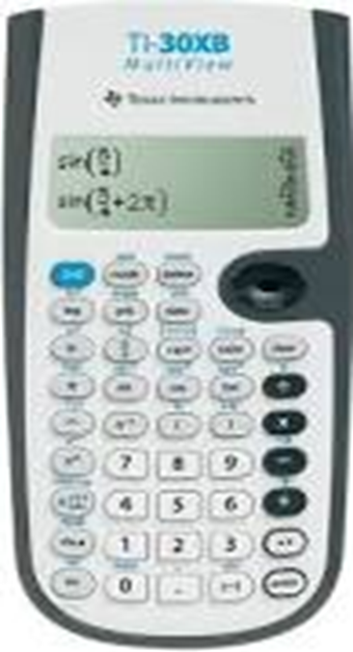
Table functie TI30XB
Foutloos en sneller tabel uitrekenen?
y = 1,5x + x^{2,35} +3
Tabel
x | 0 | 1 | 2 | 3
y | ? | ? | ? | ?

Slide 29

Table functie TI30XB
Druk op <table>
<clear> als er nog een formule staat
Je ziet: <y = >
Vul de formule verder in. Gebruik de <x> voor de letter rechts in de formule.
Druk op <enter>

Slide 30
Table functie TI30XB
Je komt nu in 2e scherm:
<Start=> wat laat je eerst zien in scherm
<Step=> hoe grote stappen >
<Auto> altijd aan laten staan
<Ask-x>
<OK> genereer de tabel
Start=0
Step=1
Auto Ask-x
OK

